Slide 1


ФЕДЕРАЛЬНОЕ АГЕНТСТВО ПО НЕДРОПОЛЬЗОВАНИЮ - РОСНЕДРА
Федеральное государственное бюджетное учреждение
«Российский геологический фонд» (ФГБУ «Росгеолфонд»)
Новые направления работ ФГБУ "Росгеолфонд" по учету прогнозных ресурсов твердых полезных ископаемых

Slide 2

ФЕДЕРАЛЬНОЕ АГЕНТСТВО ПО НЕДРОПОЛЬЗОВАНИЮ - РОСНЕДРА
Федеральное государственное бюджетное учреждение
«Российский геологический фонд» (ФГБУ «Росгеолфонд»)
Цели и задачи организации учета прогнозных ресурсов
создание единого федерального банка информации;
совершенствование методических, технологических,
инструментальных и иных приемов учета;
проработка и регламентация технологической цепочки (первичная информация учет, обработка, хранение)

Slide 3
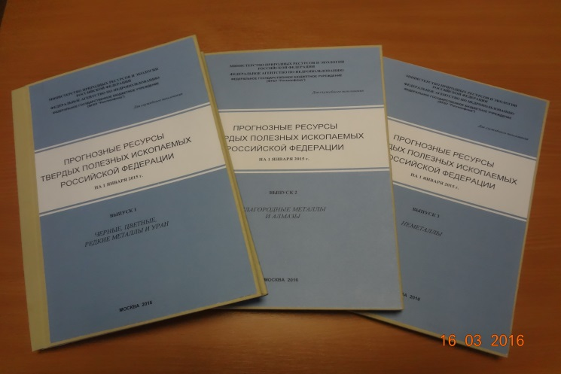
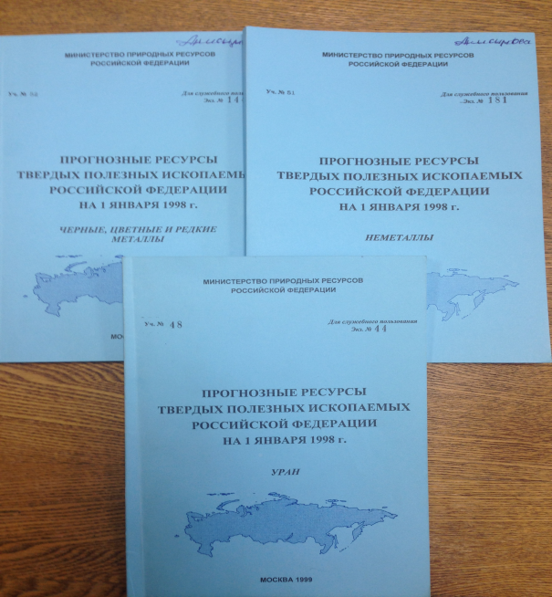
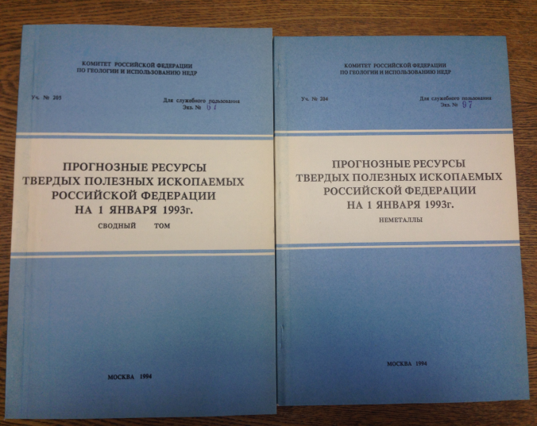
ФЕДЕРАЛЬНОЕ АГЕНТСТВО ПО НЕДРОПОЛЬЗОВАНИЮ - РОСНЕДРА
Федеральное государственное бюджетное учреждение
«Российский геологический фонд» (ФГБУ «Росгеолфонд»)
Сборник «Прогнозные ресурсы..» во времени
РОСГЕОЛФОНД - 2016
ВИЭМС - 1999
ВИЭМС - 1994
3

Slide 4
ФЕДЕРАЛЬНОЕ АГЕНТСТВО ПО НЕДРОПОЛЬЗОВАНИЮ - РОСНЕДРА
Федеральное государственное бюджетное учреждение
«Российский геологический фонд» (ФГБУ «Росгеолфонд»)
НАИМЕНОВАНИЕ ВЫПУСКОВ СБОРНИКА в 2017 году
Черные, цветные и редкие металлы и уран;
Благородные металлы и алмазы;
Неметаллы;
Уголь (2017г.);
Сводные данные по материалам учета прогнозных ресурсов ТПИ профильными институтами, региональными и территориальными органами управления фондом недр Роснедра.
4

Slide 5
ФЕДЕРАЛЬНОЕ АГЕНТСТВО ПО НЕДРОПОЛЬЗОВАНИЮ - РОСНЕДРА
Федеральное государственное бюджетное учреждение
«Российский геологический фонд» (ФГБУ «Росгеолфонд»)
Общая структура сборников «Прогнозные ресурсы твердых полезных ископаемых Российской Федерации»
Табличная часть
Введение
Пояснительная записка
МАССИВ ПО ПОЛЕЗНОМУ ИСКОПАЕМОМУ
ВЫПУСКИ
5

Slide 6
ФЕДЕРАЛЬНОЕ АГЕНТСТВО ПО НЕДРОПОЛЬЗОВАНИЮ - РОСНЕДРА
Федеральное государственное бюджетное учреждение
«Российский геологический фонд» (ФГБУ «Росгеолфонд»)
Количество объектов
Выпуск 1. ЧЕРНЫЕ, ЦВЕТНЫЕ, РЕДКИЕ МЕТАЛЛЫ И УРАН

Slide 7
ФЕДЕРАЛЬНОЕ АГЕНТСТВО ПО НЕДРОПОЛЬЗОВАНИЮ - РОСНЕДРА
Федеральное государственное бюджетное учреждение
«Российский геологический фонд» (ФГБУ «Росгеолфонд»)
Количество объектов
Выпуск 2. БЛАГОРОДНЫЕ МЕТАЛЛЫ И АЛМАЗЫ

Slide 8
ФЕДЕРАЛЬНОЕ АГЕНТСТВО ПО НЕДРОПОЛЬЗОВАНИЮ - РОСНЕДРА
Федеральное государственное бюджетное учреждение
«Российский геологический фонд» (ФГБУ «Росгеолфонд»)
Количество объектов
Выпуск 3. НЕМЕТАЛЛЫ

Slide 9
ФЕДЕРАЛЬНОЕ АГЕНТСТВО ПО НЕДРОПОЛЬЗОВАНИЮ - РОСНЕДРА
Федеральное государственное бюджетное учреждение
«Российский геологический фонд» (ФГБУ «Росгеолфонд»)
ДОПОЛНИТЕЛЬНЫЙ ВЫПУСК
1 ЧАСТЬ ВЫПУСКА:
Анализ материалов от региональных и территориальных органов управления фондом недр
Всего по состоянию на 01.01.2016 г. по результатам анализа материалов, поступивших от региональных и территориальных органов управления фондом недр за 2010-2015 гг., учтено 1075 объектов с прогнозными ресурсами по 62 видам полезных ископаемых
II ЧАСТЬ ВЫПУСКА:
Сводные данные по материалам перечней участков недр
твердых полезных ископаемых, предложенных в пользование в 2010-2015 гг.
В период с 01.01.2010 по 01.01.2016 г. в пользование недропользователям было предложено 692 (с учетом комплексности 780) объекта с прогнозными ресурсами категорий Р1, Р2 и Р3.

Slide 10
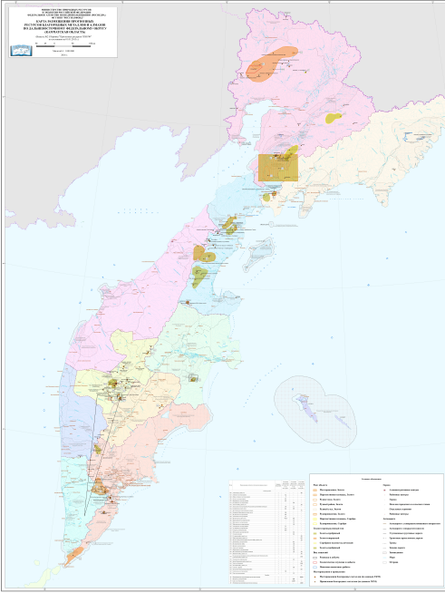
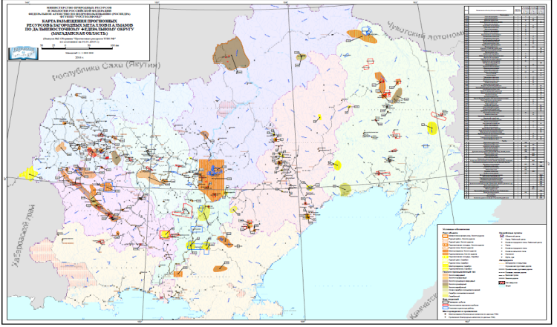
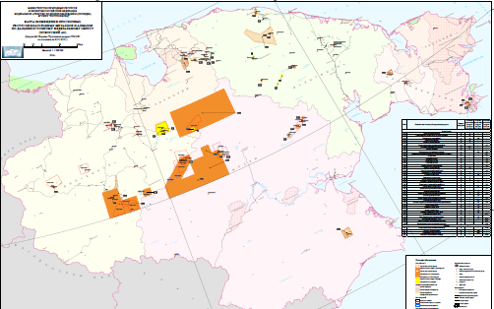
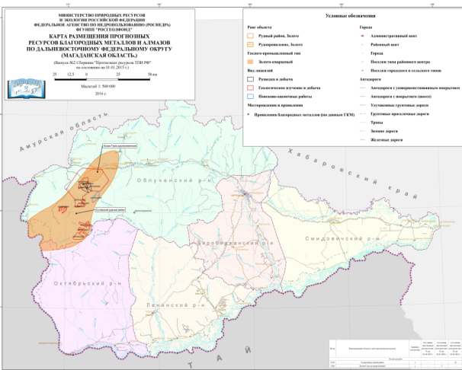
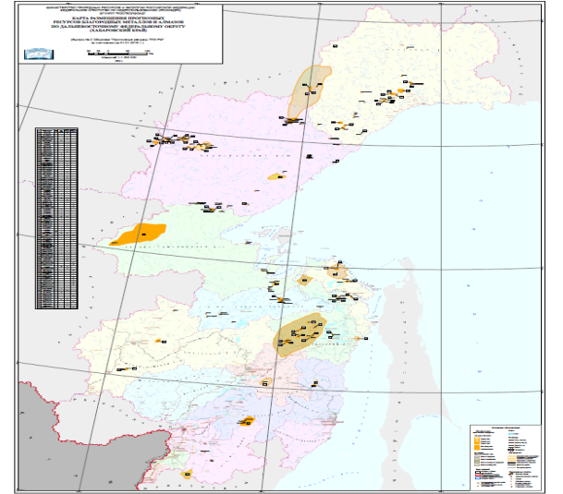
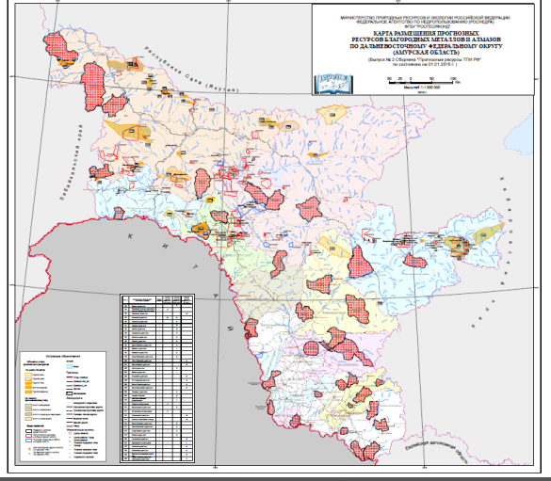
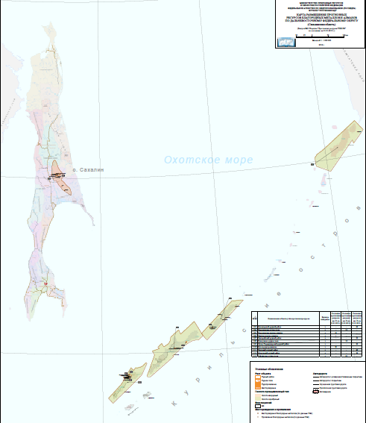
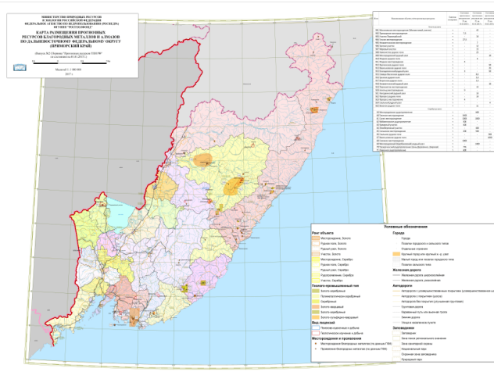
ФЕДЕРАЛЬНОЕ АГЕНТСТВО ПО НЕДРОПОЛЬЗОВАНИЮ - РОСНЕДРА
Федеральное государственное бюджетное учреждение
«Российский геологический фонд» (ФГБУ «Росгеолфонд»)
Картографическое сопровождение работ по учету прогнозных ресурсов твердых полезных ископаемых

Slide 11
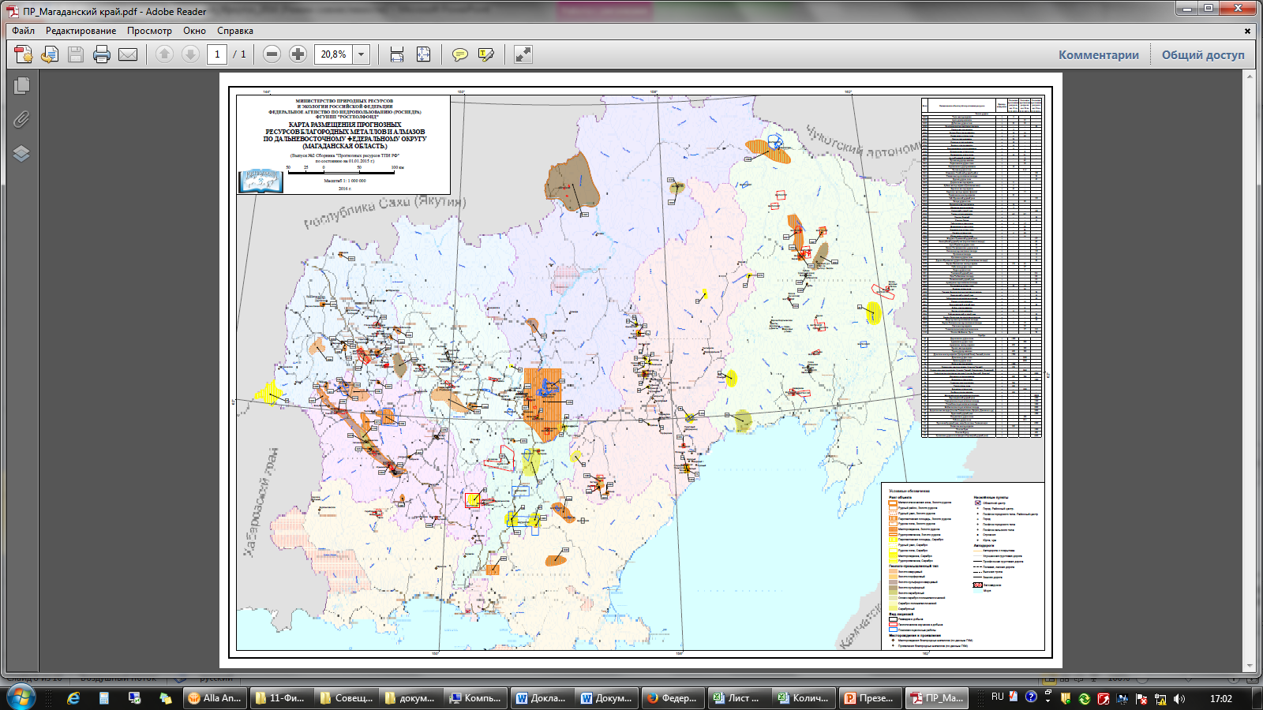
ФЕДЕРАЛЬНОЕ АГЕНТСТВО ПО НЕДРОПОЛЬЗОВАНИЮ - РОСНЕДРА
Федеральное государственное бюджетное учреждение
«Российский геологический фонд» (ФГБУ «Росгеолфонд»)
Картографическое сопровождение работ по учету прогнозных ресурсов твердых полезных ископаемых (Магаданская обл.)

Slide 12
ФЕДЕРАЛЬНОЕ АГЕНТСТВО ПО НЕДРОПОЛЬЗОВАНИЮ - РОСНЕДРА
Федеральное государственное бюджетное учреждение
«Российский геологический фонд» (ФГБУ «Росгеолфонд»)
Раздел АСЛН – Прогнозные ресурсы
Упрощения взаимодействия между отраслевыми геологическими организациями
Упорядоченное хранение данных
Увеличение оперативности и качества получения информации
Автоматизация процессов
Автоматическое формирование сборников прогнозных ресурсов для печати
Санкт-Петербург, 2018

Slide 13
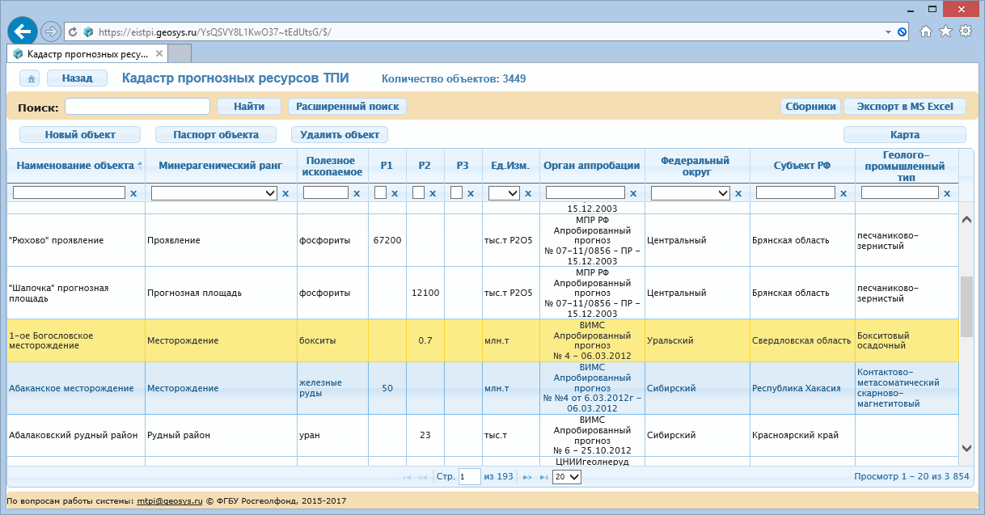
ФЕДЕРАЛЬНОЕ АГЕНТСТВО ПО НЕДРОПОЛЬЗОВАНИЮ - РОСНЕДРА
Федеральное государственное бюджетное учреждение
«Российский геологический фонд» (ФГБУ «Росгеолфонд»)
Раздел АСЛН – Прогнозные ресурсы

Slide 14
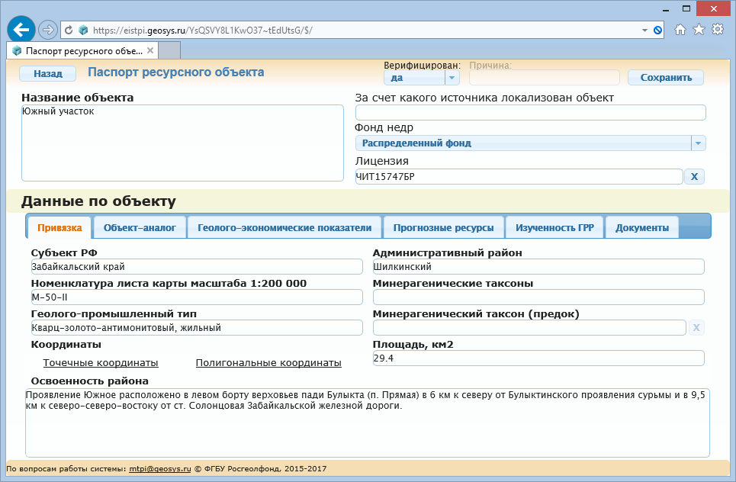
ФЕДЕРАЛЬНОЕ АГЕНТСТВО ПО НЕДРОПОЛЬЗОВАНИЮ - РОСНЕДРА
Федеральное государственное бюджетное учреждение
«Российский геологический фонд» (ФГБУ «Росгеолфонд»)
Раздел АСЛН – Прогнозные ресурсы

Slide 15
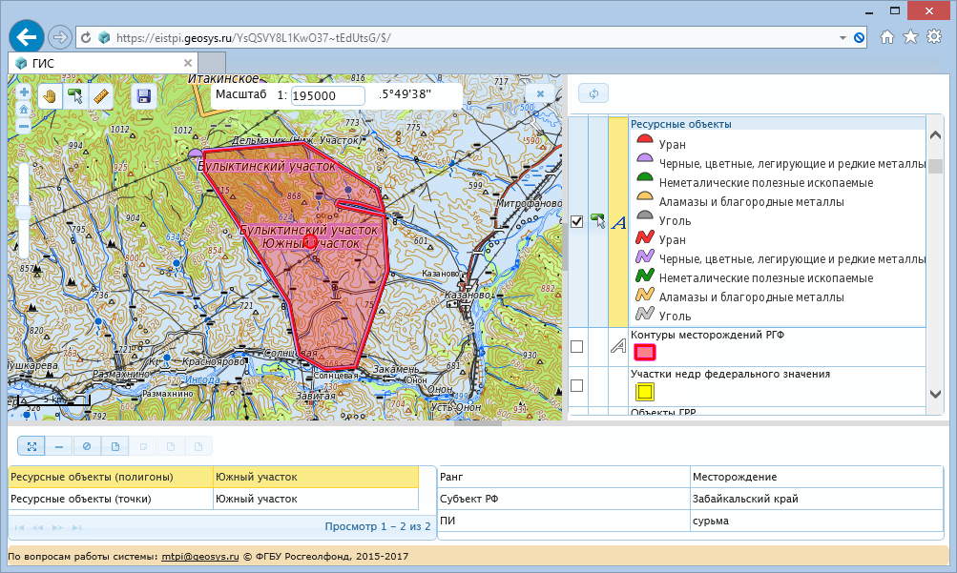
ФЕДЕРАЛЬНОЕ АГЕНТСТВО ПО НЕДРОПОЛЬЗОВАНИЮ - РОСНЕДРА
Федеральное государственное бюджетное учреждение
«Российский геологический фонд» (ФГБУ «Росгеолфонд»)
Раздел АСЛН – Прогнозные ресурсы

Slide 16
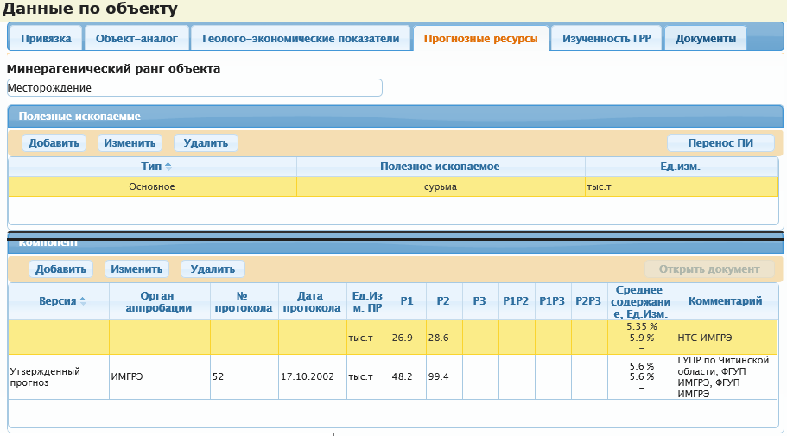
ФЕДЕРАЛЬНОЕ АГЕНТСТВО ПО НЕДРОПОЛЬЗОВАНИЮ - РОСНЕДРА
Федеральное государственное бюджетное учреждение
«Российский геологический фонд» (ФГБУ «Росгеолфонд»)
Раздел АСЛН – Прогнозные ресурсы

Slide 17
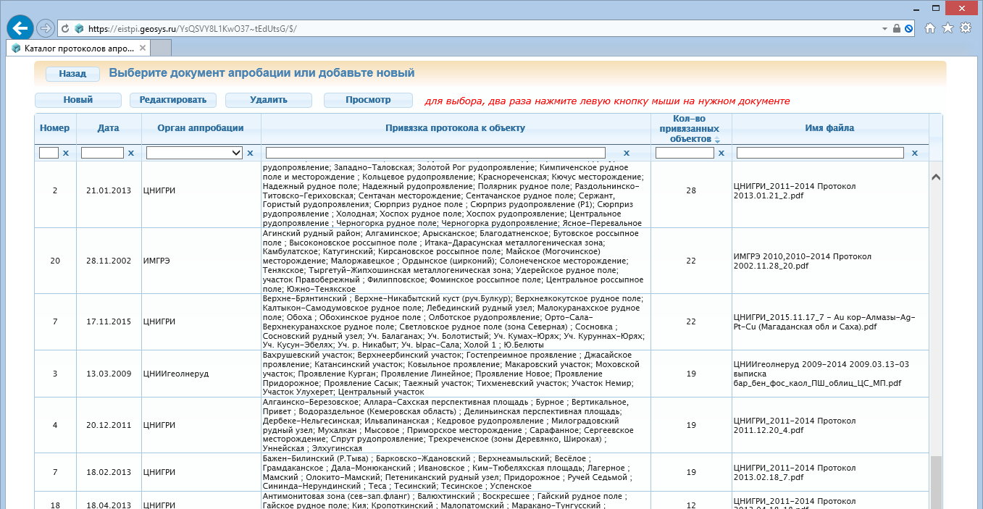
ФЕДЕРАЛЬНОЕ АГЕНТСТВО ПО НЕДРОПОЛЬЗОВАНИЮ - РОСНЕДРА
Федеральное государственное бюджетное учреждение
«Российский геологический фонд» (ФГБУ «Росгеолфонд»)
Раздел АСЛН – Прогнозные ресурсы

Slide 18
ФЕДЕРАЛЬНОЕ АГЕНТСТВО ПО НЕДРОПОЛЬЗОВАНИЮ - РОСНЕДРА
Федеральное государственное бюджетное учреждение
«Российский геологический фонд» (ФГБУ «Росгеолфонд»)
СПАСИБО ЗА ВНИМАНИЕ!

